Slide 1
闵可夫斯基空间 世界线
1908年，闵科夫斯基 (H.Minkowski) 发展了表示
狭义相对论的四维空间理论. (x,y,z,ict)形成四维
时空空间.
闵科夫斯基空间中，一个事件对应一个点，
称为一个时空点（世界点），质点运动时将在其中
留下一条踪迹曲线，称为质点运动的世界线。

Slide 2
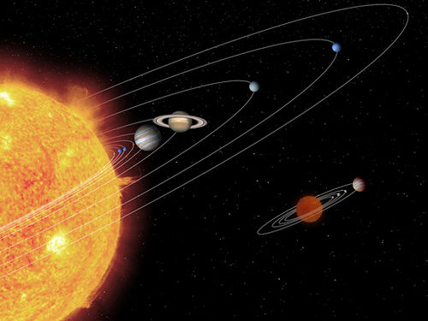
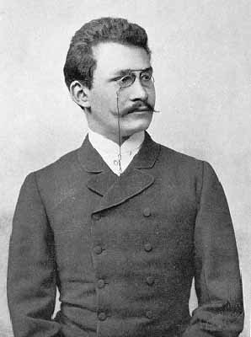
洛仑兹变换的时间表示及四维矢量的运用
1908年9月21日 闵可夫斯基在一次学术会上的发言：
我打算向诸位陈述的空间与时间的观点，是在实验物理学的土壤中诞生的，并且其力量也正在这里，这种观点也是根本性的，从今以后，空间本身以及时间本身，都将注定要消失成为影子，只有二者的一种联合保持其独立性。
闵可夫斯基 Hermann Minkowski，1864－1909

Slide 3
一、事情间隔不变性和闵可夫斯基空间
S系
S’系
事件1
（x₁，y₁，z₁，t₁）
（x’₁，y’₁，z’₁，t’₁）
事件2
（x₂，y₂，z₂，t₂）
（x’₂，y’₂，z’₂，t’₂）
事件间隔:
S系
S’系
(Δs)²=(Δs’)²
——事件间隔不变性
闵可夫斯基空间：
由x，y，z，ict构成的四维时空空间。

Slide 4
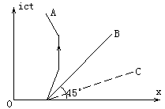
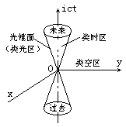

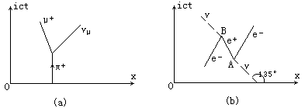
二、世界线和费曼图
质点运动的世界线
三维闵可夫斯基空间中的事件
π介子的衰变
电子对的产生和湮灭

Slide 5

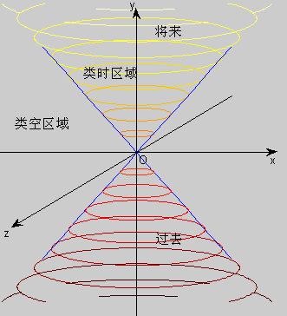
ict
·P
45º
o
y
x

Slide 6
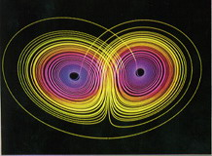
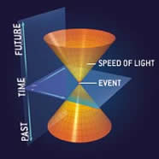
光锥面：从一个世界点出发和到达这个世界点的所有光锥线在四维时空中形成一个三维曲面。称为光锥面，光锥面内部为类时间隔，两事件在时间上绝不可能同时，可以用质点运动的世界线连接起来。正方向的部分称为未来光锥，锥内各世界点时间都大于质点，下面光锥成为过去光锥，锥内各点的时间都比原点时间小。世界由于光速是物质运动的速度上限，因而世界线不可能穿过光锥面进入类空间隔

Slide 7
P点在 xy 面上的投影表示事件发生的地点，P点的垂直坐标表示事件发生的时刻 t 乘以c 。
在四维时空中，任何一个事件都可以用其中的一个点来表示，这个点称为世界点。事件发展的过程，用四维时空中的轨迹线表示，称为世界线。由于四维时空的结构由三个区域组成，对于上述三种情况，具体分析它们各自的特点：
(1)若事件P与事件O的间隔是S²=0，则r=ct，因此P点在一个以O点为顶点的锥面上，这个锥面称为光锥。凡是光锥上的点，都可以和O点用光信号联系，这类型的间隔称为类光间隔。

Slide 8
(2)若事件P与事件O的间隔是S²>0,则r<ct，因而P点在光锥之内。这类型的间隔称为类时间隔。
(3)若事件P与事件O的间隔是S²=0,则r>ct, 因而P点在光锥之外。这时P点不可能与O点用光信号或低于光信号的传播速度的作用相联系。这类型的间隔称为类空间隔。
间隔的划分是绝对的，不因参考系为而变，这是相对论时空性质中的绝对性。

Slide 9
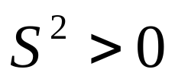
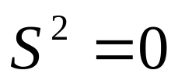
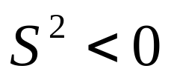
概括起来，事件P相对于事件0的时空关系可作如下的绝对分类：
(1) 类时间隔
a) 绝对将来，即P在0的上半光锥内。
b) 绝对过去，即P在0的下半光锥内。
(2) 类光间隔
P点在光锥面上。
(3) 类空间隔
P与0绝对远离，P点在光锥之外

Slide 10
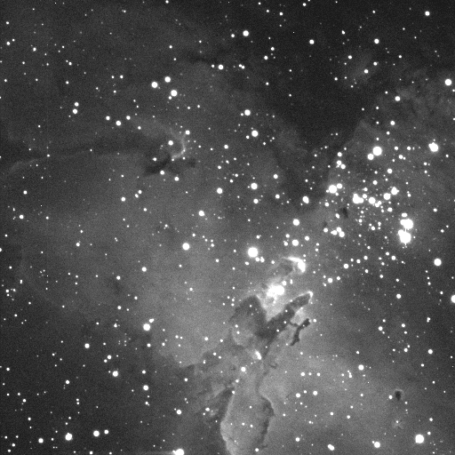
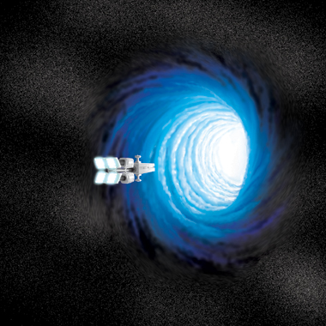
在类空间间隔中，两个事件之间不可能发生影响。因而两事件之间不存在任何关联，包括因果律。因而二者的先后顺序无关紧要。
按照因果关系在当前或过去是否可能，“将来”和“过去”在狭义相对论中取得了新的意义。所谓过去与将来的区域，就是其中事件世界点之间存在因果关联的区域，它们之间的间隔
在类时间隔中世界线永远不会闭合，如果闭合人们就可以通过这条世界线回到过去，构成时间机器。
不可能的一幕: 时间机器的想象图

Slide 11
参考阅读：（Michelson-Morley)实验
由于在伽利略变换下，Maxwell’s equations不能保持其形式不变，这是因为从Maxwell’s equations得到电磁波在真空中的传播速度为c的结论。如果Maxwell’s equations在伽利略变换下保持不变，则在任何惯性系中电磁波在真空中的各个方向速率都应该等于c，那么在另一个与它有相对运动的惯性系中，该电磁波的传播速度不可能各向都是c。由此可见，在不同的惯性系中，电动力学的规律并不相同。
如果确实如此，从牛顿绝对时空观出发，电磁波只能够对一个特定参考系的传播速度为c，进而Maxwell’s equations也就只能对该特殊参考系成立。

Slide 12
电磁现象不服从传统的相对性原理。历史上，把这个在绝对时间和绝对空间（长度）假设下得出的、Maxwell’s equations和电磁波传播速度各向同性定律在其中成立的特殊参考系，称为绝对参考系。
然而，绝对参考系是对哪个参照物建立的呢？当时人们认为传播电磁波的媒质是以太，电磁波传播速度c是对以太这一特殊参考系而言的。也就是说，以太就是那个绝对参考系。
为了找出或证明这个绝对惯性系的存在，迈克尔逊（michelson）和莫雷（Morley）于1887年利用灵敏的干涉仪，企图用光学方法测定地球的绝对运动。假定以太相对太阳静止，这个运动就是地球绕太阳的运动。

Slide 13
实验的基本思想是：地球以30千米/秒的速度通过以太运动，地面上的观察者将会感到“太阳风”，并且其运动方向要随季节而异，在略去地球自转及其他不均匀运动所引起的偏差后，地球的运动在实验持续的时间内可以看做是匀速直线运动，因而地球可看作是一个惯性系统。实验时先使干涉仪的一臂与地球的运动方向平行，另一臂与地球的运动方向垂直，按照经典的理论，在运动的系统中，光速应该各向不同，因而可看到干涉条纹；再使整个仪器转过π/2，就应该发现条纹的移动，由条纹移动的总数，就可算出地球运动的速度v.

Slide 14

实验装置：
说明：由光源S发出的光线在半反射镜M上分为两束，一束通过M，被M₁反射回到M，再被M反射而
M₂
l
M
S
M₁
l
T

Slide 15
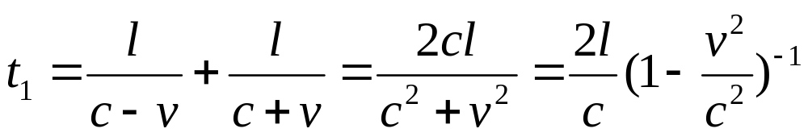
达到目镜T；另一束被M反射到M₂，再反射回M而直达目镜T。
调整两臂长度使有效光程为MM₁=MM₂=l. 设地球相对于以太的绝对运动速度 沿MM₁方向，则由于光线MM₁M与MM₂M的传播时间不同，因而有光程差，在目镜T中将观察到干涉效应。
当地球相对于以太的速度为v运动时，可看出光线MM₁和M₁M间犹为如顺水和逆水行舟，它相对于仪器的速度应各自为(c-v)和(c+v)，如果MM₁的长度为l时，那么光通过距离MM₁+M₁M所需的时间为

Slide 16
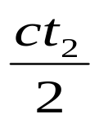
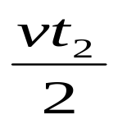
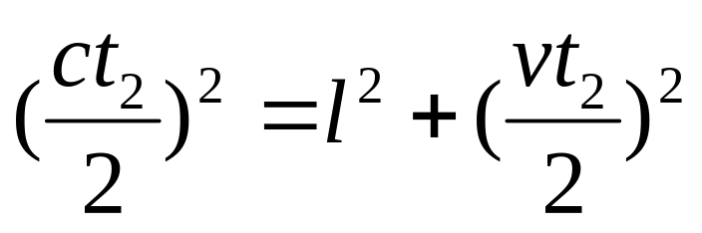
M’₂
M₂
l
M”
M’
M
光往返于MM₂和M₂M间犹为横渡流水，在以太系看来光所走路经为M’M₂M”，当MM₂的长度为l时，光通过距离M’M₂+M₂M”所需的时间是t₂，即

Slide 17
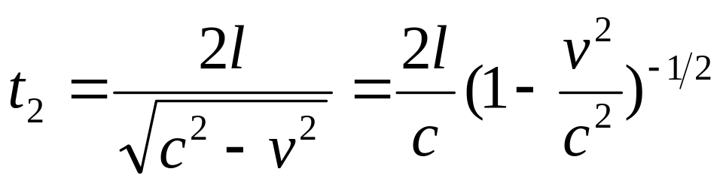
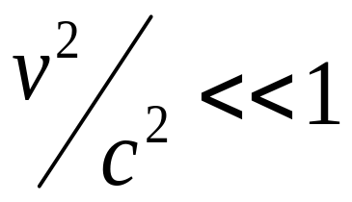
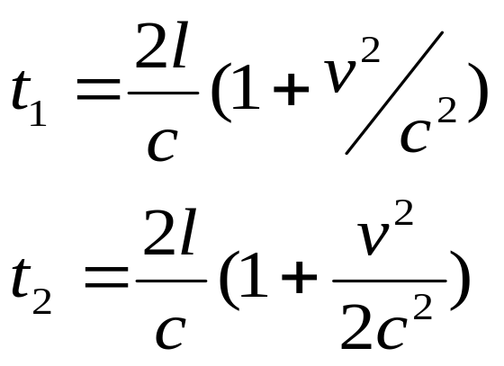
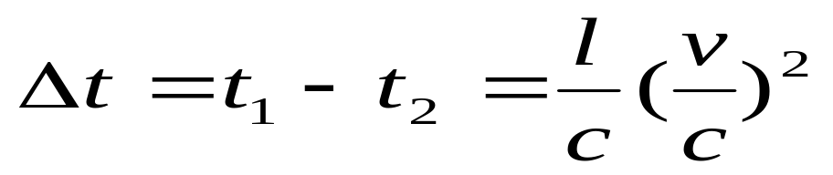
则
因为 ，故作二项式展开，得
两束光的光程差（回到M点的时间差）

Slide 18
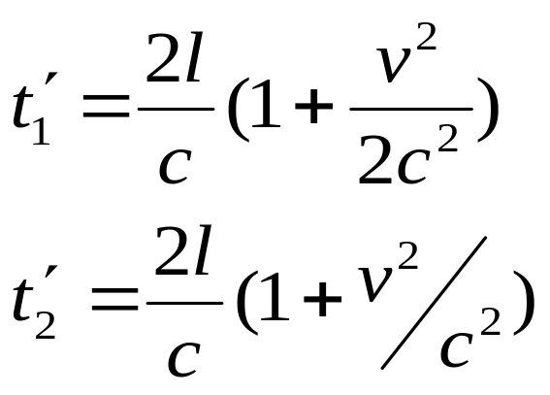
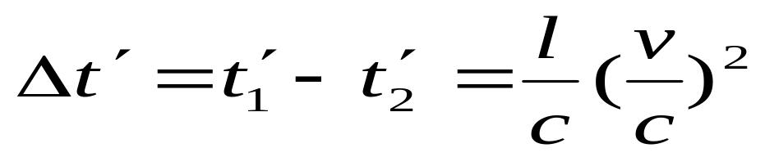
把仪器绕竖直轴旋转π/2，则MM₂变成沿地球运动方向，MM₁垂直于地球运动方向。这样沿MM₂和MM₁进行的光往返各需的时间为：
两束光回到M点的时间差为：
有了光程差，在目镜处应该观察到干涉条纹的移

Slide 19
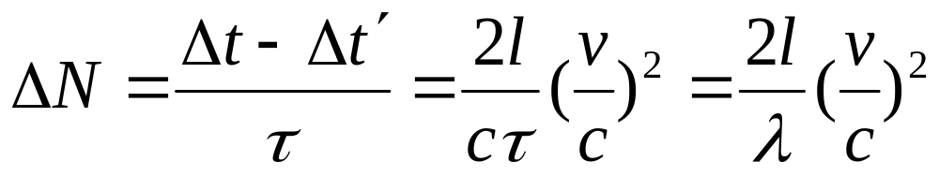
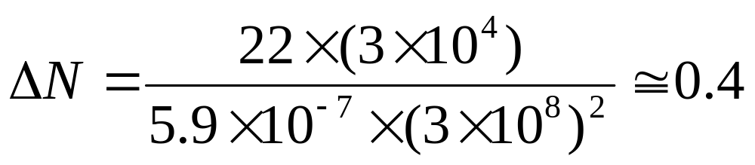
动个数。
当时间差的改变量是光波的一个周期τ时，就引起一条干涉条纹的移动，所以条纹移动的总数为：
式中λ是光波的波长，当l=11米，λ=5.9×10⁻⁷米，v=3 ×10⁻⁴米/秒，c=3 ×10⁸米/ 秒，得到
而实验观察到只有小到移动条条纹的1/100，但从

Slide 20
来也没有看到过0.4个条纹的移动。
因此，可以得到结论：测不出地球的绝对运动，或者说地球相对于绝对参考系的速度为零。
由此可见，迈克尔逊—莫雷实验否定了物殊参考系—以太的存在，并表明光速 不依赖于观察者所在参考系，也就是说Maxwell’s equations在地球上始终是正确的，而且在地球上真空光还始终是c=2.99792×10⁸米/秒，从而也否定了伽利略变换的绝对正确性。

Slide 21
狭义相对论基本假设洛仑兹变换

Slide 22
一、狭义相对论的两个基本原理
1.内容
1.狭义相对性原理：一切物理规律在任何惯性系中都具有相同的形式。即：物理定律与惯性系的选择无关，对物理定律来说，所有惯性系都是等价的。
2.光速不变原理：在所有惯性系中，光在真空中的速率相同，与惯性系之间的相对运动无关，也与光源、观察者的运动无关。
2.明确几点
1) 爱因斯坦的理论是牛顿理论的发展
一切物理规律
力学规律

Slide 23
2.光速不变否定了绝对时空概念。不存在绝对运动或绝对静止。
光速不变也与伽利略的速度相加原理是不相容的。
3) 爱因斯坦理论带来了观念上的变革
牛顿力学：
时间、长度、质量的测量均与参照系无关
狭义相对论力学：
时间、长度、质量测量的相对性，与参照系有关
我们不应当以适用于低速情况的伽利略变换为根据去讨论光速应该如何如何，而应当反过来，用光速不变这个实验提供的事实作为前提和基础，去讨论正确的时空变换。

Slide 24
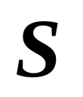
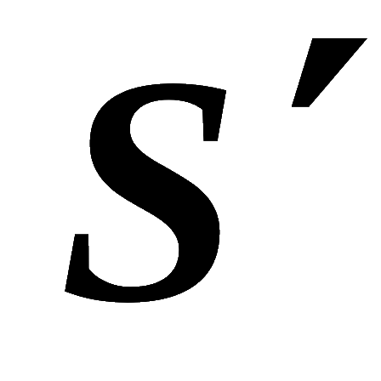

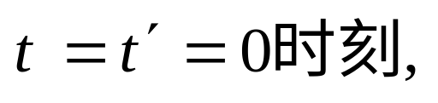
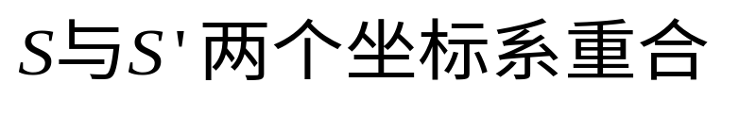
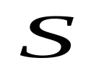
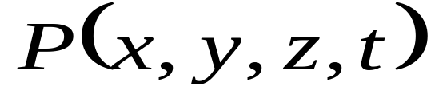

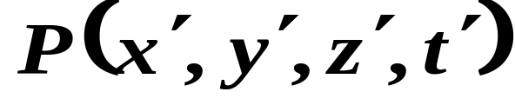
二、洛仑兹变换
S为静系，S’以u沿ox轴向右运动。
u
x
x’
t=t，=0时，由原点发出一个光信号。
O O’
经一段时间，光传到 P点。
我们可以把光到达P点看作一个事件。而事件是在一定的空间和时间中发生的，可以用时空坐标来表示。
寻找
对同一客观事件，两个参照系中相应的坐标值之间的关系。

Slide 25
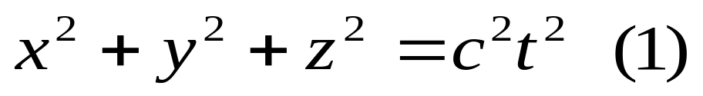

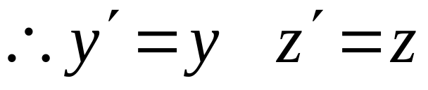
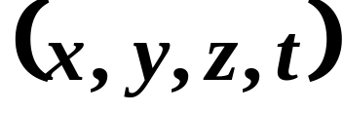
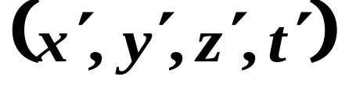
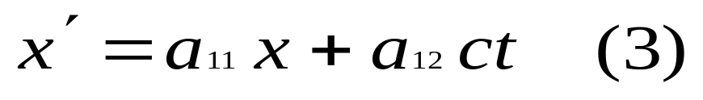
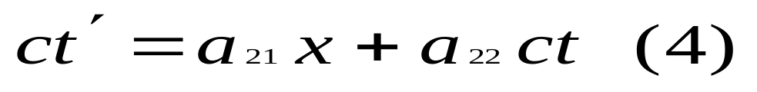
1.洛仑兹坐标变换
u
由光速不变原理：
x
x’
O O’
站在S和S/的人都认为自己是静止不动的，而且光速也不变的。
由发展的观点：
u<<c 情况下，
狭义
牛顿力学
由于客观事实是确定的：
对应唯一的
下面的任务是，根据上述四式，利用比较系数法，确定系数
设：

Slide 26
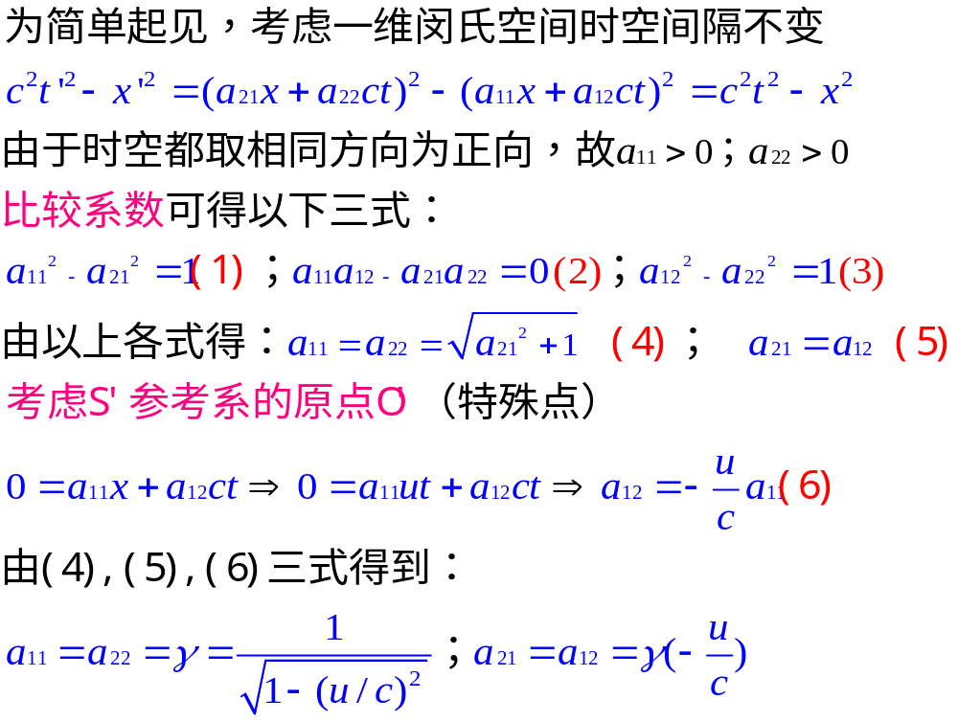

Slide 27

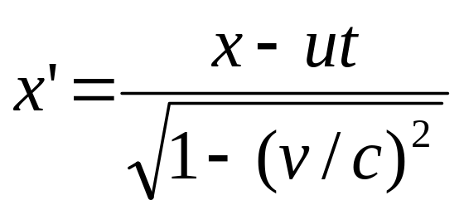
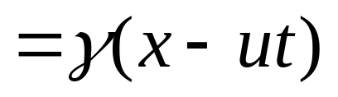
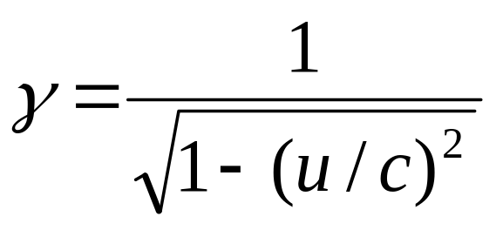



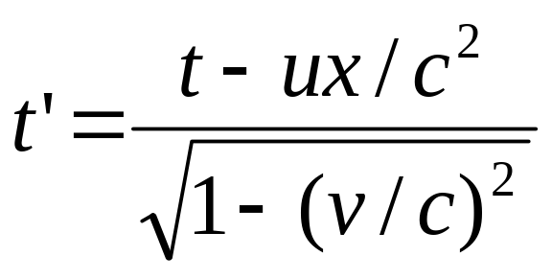
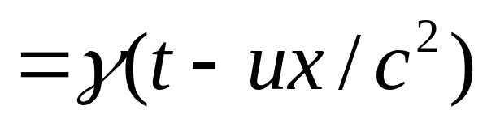
最后得到洛仑兹坐标变换：
相对论因子
这种变换是已知事件在S系中的时空坐标（x，y，z，t）变换成事件在S/系中的时空坐标（x/，y/，z/，t/）。这种变换称为坐标正变换。

Slide 28

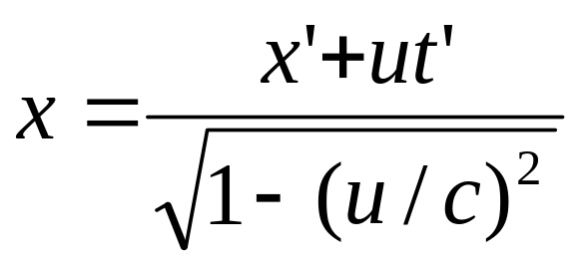
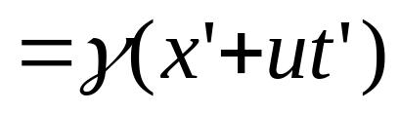


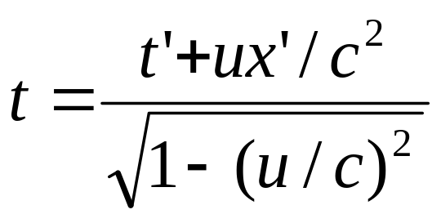
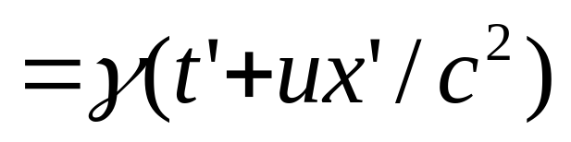
由S/系到S系的逆坐标变换为：
1)相对论因子
总是大于1
讨论
2)（x,y,z,t)和(x’,y’,z’,t’)是事件的时空坐标

Slide 29
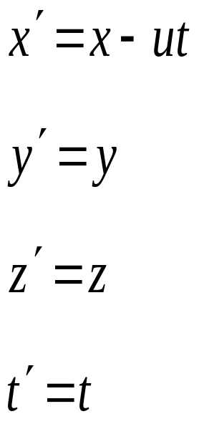
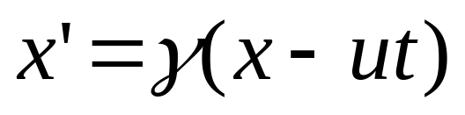

3)当 u « c 时，γ→1
回到伽利略变换
正变换
4) u > c 变换无意义, 存在极限速度c .
5) 洛仑兹变换与伽利略变换相比，洛仑兹变换中的时间坐标和空间坐标相互联系在一起 ，不再是独立的了。时间与空间的测量都与参照系有关，这种新的时空观叫做狭义相对论的时空观。

Slide 30





2.洛仑兹速度变换
定义
由洛仑兹
坐标变换
上面两式之比

Slide 31





由洛仑兹变换知
由上两式得
同样得

Slide 32






洛仑兹速度变换式
正变换
逆变换

Slide 33


例1 设S’系以速率u=0.6c相对于S系沿xx’轴运动,且在t=t’=0时，x=x’=0。(1)若在S系中有一事件发生于t₁=2.0×10^{–7}s,x₁=50m处,该事件在S’系中发生于何时刻？(2)如有另一事件发生于S系中,t₂=3.0×10^{–7}s ，x₂=10m处，在S’系中测得这两个事件的时间间隔为多少
解：（1）u=0.6c ,∴ γ=5/4
由洛仑兹坐标变换可得，第一个事件发生的时刻为：
（2）第二事件发生的时刻为：
∴ 在S’系中测得这两个事件的时间间隔为：

Slide 34





例2、设想一飞船以0.80c的速度在地球上空飞行， 如果这时从飞船上沿速度方向抛出一物体，物体 相对飞船速度为0.90c 。问：从地面上看，物体速度多大？
解：
选飞船参照系为S’系。
S
S’
u
地面参照系为S系。
X(X’)
由洛仑兹速度变换关系可得：

Slide 35












下面我们来考察空间中的两个不同事件。
3.两个事件的时空关系
对于不同的两个事件：
事件1
事件2
两事件时间间隔
两事件空间间隔
根据洛仑兹变换，有：

Slide 36










同理：
由
有:
同理：

Slide 37
狭义相对论时空观

Slide 38
考察空间中的两个不同事件。
事件1
事件2
两事件时间间隔
两事件空间间隔
两事件在两个坐标系中的时间间隔和空间间隔有如下关系：

Slide 39
























一、同时概念的相对性
1. 在 S’ 系中不同地点同时发生的两事件，
在 S 系中这两个事件不是同时发生的。
2. 在 S’ 系中相同地点同时发生的两事件，
在 S 系中这两个事件是同时发生的。

Slide 40



明确几点:
①. 在 S’ 系中不同地点同时发生的两事件，在 S 系中这两个事件不是同时发生的。
②.在 S’ 系中相同地点同时发生的两事件，在 S 系中这两个事件是同时发生的。
③.当 v<<c 时，
低速空间“同时性”与参照系无关。
④.同时性没有绝对意义。同时性的相对性是光速不变原理的直接结果 。

Slide 41








⑤.有因果关系的事件，因果关系不因坐标系变化而改变。无因果关系的事件无所谓谁先谁后。超光速信号违反因果率。
鸟死
当
时
开枪
v
时序: 两个事件发生的时间顺序。
在S中：
先开枪，后鸟死
子弹
事件1
事件2
在S’中：
是否能发生先鸟死，后开枪？
在S中：
在S’中
由因果律联系的两事件的时序是不会颠倒的

Slide 42



由于光速不变，在某一个惯性系中同时发生的两个事件，在另一相对它运动的其它惯性系中并不一定是同时发生的，这个结论称为“同时的相对性”。
爱因斯坦列车
在列车中部一光源发出光信号，在列车中 AB 两个接收器同时收到光信号，
在地面来看，由于光速不变，A 先收到，B 后收到 。
信息的传递需要时间。同时的相对性正是存在着信息传递的极限速度的必然结果。

Slide 43













二、长度缩短效应
强调:要在某一参照系中测棒的长度棒，就要测量它的两端点在同一时刻的位置之间的距离，尤其在相对被测长度运动的参照系中。
长度的测量是和同时性概念密切相关的。
根据爱因斯坦的观点，既然同时是相对的，那么长度的测量也必定是相对的。
假设尺子和 S’ 系以 v 向右运动，
S ’ 系中测量相对静止的尺子长度为：
在 S 系中同时测量运动的尺子的两端：
由
有：

Slide 44


l₀ 称为固有长度，即相对物体静止的参照系所测量的长度。
l 称为相对论长度，即相对物体运动的参照系所测量的长度。
结论： 相对于棒运动的观察者和相对于棒静止的观察者测得的同一根棒的长度并不相同，棒的长度测量结果跟棒与观察者之间的相对运动速度有关。
由于 ，在运动的惯性系S上测量静止在S’参照系中的细棒长度，得到的测量值比原来的长度短。这种现象称为长度缩短效应。

Slide 45


明确几点：
①.观察运动的物体其长度要收缩，收缩只出现在运动方向。
②.同一物体速度不同，测量的长度不同。物体静止时长度测量值最大（原长最长）。
③.低速空间相对论效应可忽略。
地球上宏观物体最大速度10³m/s，比光速小5个数量级，在这样的速度下长度收缩约10⁻¹⁰，故可忽略不计。
④.长度收缩是相对的，S系看S’系中的物体收缩，反之，S’系看S系中的物体也收缩。
运动物体长度收缩是同时性的相对性的直接结果

Slide 46

播放动画

Slide 47











例一固有长度为 L₀=90 m的飞船，沿船长方向相对地球以 v =0.80 c 的速度在一观测站的上空飞过，该站测的飞船长度及船身通过观测站的时间间隔各是多少？船中宇航员测前述时间间隔又是多少？
例宇宙飞船相对于地面以速度 v 作匀速直线飞行，某一时刻飞船头部的宇航员向飞船尾部发出一个光讯号，经过 Δt （飞船上的钟）时间后，被尾部的接收器收到，则由此可知飞船的固有长度为
[ A ]

Slide 48









例 边长为a的正方形薄板静止于惯性系S的xoy平面内，且两边分别与x、y轴平行，今有惯性系S’以0.8c的速度相对于S系沿x轴作匀速直线运动，则从S’系测得的薄板面积为多少？
解：
在S系，正方形的面积为：
这里测出的长度a是原长，
对于S’系，正方形的x边以（-0.8c）的速度沿x轴负向运动，因此，它观察到的长度应变短，

Slide 49


三、时间膨胀效应（动钟变慢）
研究的问题是：在某惯性系中，同一地点先后发生的两个事件的时间间隔(同一只钟测量) ，与在另一惯性系中观察（为发生在两个地点的两个事件）的时间间隔(两只钟分别测量)的关系。
在 S’ 系同一地点 x’ 处发生两事件。 S’ 系记录分别为 t₁’ 和 t₂’。
.
.
两事件时间间隔：
Δt₀ 固有时间（本征时间）：在某一惯性系中，同一地点先后发生的两个事件之间的时间间隔。
如在飞船上的钟测得一人吸烟用了5分钟。

Slide 50




在 S 系测得两事件时间间隔由
求得。
.
.
在地面上测得这个人吸烟可能用了8分钟。
结论：S’系中同一地点先后发生的两个事件的时间间隔比S系中测量到的时间（称为测量时间）来得短。时间测量上的这种效应通常叫做时间膨胀效应。
这种效应又叫运动的时钟变慢，因为在 S 系中观察 ，S’ 系中的时钟是运动的，它变慢了。

Slide 51



明确几点:
①.运动的时钟变慢。不同系下事件经历的时间间隔不同。时间空间是相互联系的。
②.静止的时钟走的最快。固有时间最短。
③.低速空间相对论效应可忽略。
④.时间膨胀效应（动钟变慢效应）不是由于时钟本身的结构问题，也不是测量手段的问题，而是时间本身的一种客观特性，是时空的基本属性之一，是时间测量上的相对论效应。
⑤.时钟变慢是相对的，S系看S’系中的时钟变慢，反之 S’系看S系中的时钟也变慢。
双生子佯谬
慢
慢
.
.
.

Slide 52

播放CAI

Slide 53

播放CAI

Slide 54


例：μ介子的寿命。
μ 介子在实验室中的寿命为2.15×10 ^{–6}s，进入大气后 μ 介子衰变，速度为0.998c，从高空到地面约 10Km，问：μ 介子能否到达地面。
解1：以地面为参照系 μ 介子寿命延长。
用经典时空观 μ 介子所走路程
还没到达地面，就已经衰变了。
但实际探测仪器不仅在地面，甚至在地下 3km 深的矿井中也测到了 μ 介子。

Slide 55









用相对论时空观 μ 介子所走路程
由
地面 S 系观测 μ 介子寿命
地面 S 系观测 μ 介子运动距离：
完全能够到达地面。
解2： 以 μ 介子为参照系运动距离缩短。
S’ 系 μ 介子所走路程
距离缩短，同样可到达地面。

Slide 56






例2.观测者甲和乙分别静止与两个惯性参照系 K 和 K’ 中，甲测得在同一地点发生的两个事件间隔为 4s，而乙测得这两个事件的时间间隔为 5s，求：K’ 相对于 K 的运动速度.
解: 因两个事件在 K 系中同一地点发生,
根据时钟变慢公式,有:
甲相对事件是静止的测量的是固有时间Δt₀=4s，乙相对事件是运动的，测量的是相对论时间Δt =5s 。
解得：

Slide 57
综上所述，相对论的时空性质不承认普适的时间与不变的空间，而认为不同的惯性系有不同的尺和钟。在这个意义上它的时空是“相对”的，但这种相对性并不意味着任何主观任意性。归根到底，它只不过是光速不变性这一客观事实的反映，光速不变性还规定了事件间的“间隔”是绝对的，不随参考系而异，这就是狭义相对论时空观中相对和绝对的统一。

Slide 58
小结
在狭义相对论中讨论运动学问题的思路如下：
1、确定两个作相对运动的惯性参照系；
2、确定所讨论的两个事件；
3、表示两个事件分别在两个参照系中的时空坐标或其时空间隔；
有些情况很难判断哪一个是固有长度，哪一个是固有时间，这时可根据洛仑兹变换公式来计算！
4、用洛仑兹变换讨论。
注意
1.固有时间一定是在某坐标系中同一地点发生的两个事件的时间间隔（用一只钟测的）；
2.固有长度一定是物体相对某参照系静止时物体两端的空间间隔。
3.运动物体的长度和空间间隔的区别。

Slide 59
相对论能量质能关系

Slide 60









相对论质量：
质速关系
m₀为静止质量。
牛顿力学
相对论动量：
在相对论力学中仍用动量变化率定义质点受到的作用力，即：
注意：质量随速度变化。

Slide 61










一、相对论动能
牛顿力学中：
平动动能:
转动动能:
相对论力学：仍用力对粒子做功计算粒子动能的增量，并用E_{K}表示粒子速率为v时的动能，
即：

Slide 62






将
两边求微分:
即：
相对论的动能公式：
m为相对论质量，m₀为静止质量。

Slide 63


根据
可以得到粒子速率由动能表示的关系为：
表明：当粒子的动能由于力对其做功而增大时，速率也增大。但速率的极限是c ，按照牛顿定律，动能增大时，速率可以无限增大。实际上是不可能的。
当v<<c时:

Slide 64








又回到了牛顿力学的动能公式。
二、相对论能量、质能关系
动 能
将 改写为：
总能量
静止能量
为粒子静止时所具有的能量
动能
为粒子以速率v运动时的总能量

Slide 65


为粒子以速率v运动时的总能量
结论：一定的质量相应于一定的能量，二者的数值只相差一个恒定的因子c² 。
为相对论的质能关系式
物体在静止时仍有数量极大的能量，能量并不短缺，短缺的是使物体释放能量的技术。
按相对论思维概念，几个粒子在相互作用过程中，最一般的能量守恒应表示为：
表示质量守恒
能量守恒
历史上：
独立
放射性蜕变、原子核反应的证明。
质量守恒
相对论中：
统一

Slide 66



核反应中：
反应前：
静质量 m₀₁ 总动能E_{K1}
反应后：
静质量 m₀₂ 总动能E_{K2}
能量守恒：
因此：
总动能增量
总静止质量的减小质量亏损
核反应中释放的能量相应于一定的质量亏损。

Slide 67








例、在S参照系中有两个静止质量均为m₀的粒子A、B 。分别以速度 相向运动，相撞后合在一起成为一个静止质量为M ₀的粒子。求M₀
解：设合成粒子质量M、速度V 据动量守恒
据能量守恒：
即：
可见:

Slide 68









例：把电子从v₁ =0.9c 加速到 v₂=0.97c 时电子的质量增加多少？
解： v₁ 时的电子能量为
v₂ 时的电子能量为
能量增量

Slide 69





三、相对论能量与动量的关系
由上式得：

Slide 70



—相对论的动量能量关系式
以E、Pc、m₀c²表示三角形的三边，可构成直角三角形。
E
m₀c²
动能为E_{K}的粒子：
Pc
代入式 得：
回到了牛顿力学。

Slide 71
u介子的寿命和大气层厚度
闪电击中目标的山洞佯谬
相对论的启示：经验来自观测-
什么是“实际上”
质能关系
弯曲的时空连续体：灯塔和登山者-非欧几 何 阳光弯曲和重力红移-黑洞

